Slide 1
Erasmus+ mobilnost KA1 Europeans Sharing Views: Making sense of the world through multimedia Europljani dijele stajališta: Razumjeti svijet kroz multimediju Prezentacija za Učiteljsko vijeće
Biserka Knez

Slide 2
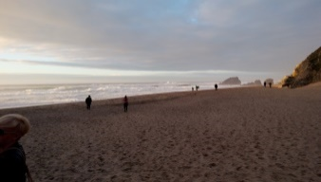
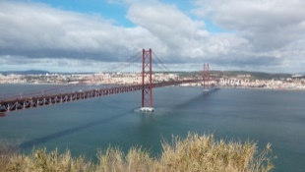
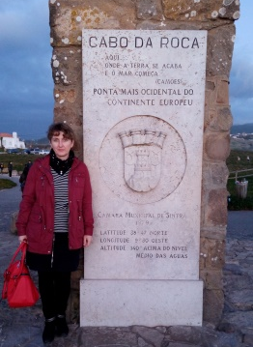
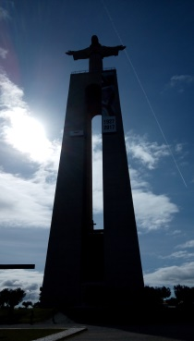
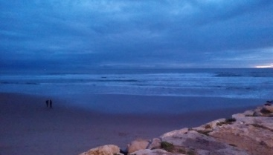
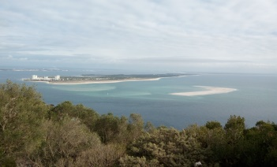
Almada / Lisabon, Portugal 11.2. – 16.2.2018.
Plaža Adraga
Nacionalni park Sintra-Kaškai
Ušće rijeke
Tejo [Težu]
Najzapadnija
točka
kontinentalne
Europe Cabo da Roca
Lisabon
Most Ponte 25 de Abril
Atlantski ocean
Almada
Kip
Cristo
Rei
Plaža Costa de Caparica (20 km)
Nacionalni park Arábida

Slide 3
Lisabon i okolica – pogled iz zraka

Slide 4
Upoznavanje i uvod

Slide 5
Upoznavanje i uvod

Slide 6
Predavanje o filmu

Slide 7
Glazbena radionica i koncert

Slide 8
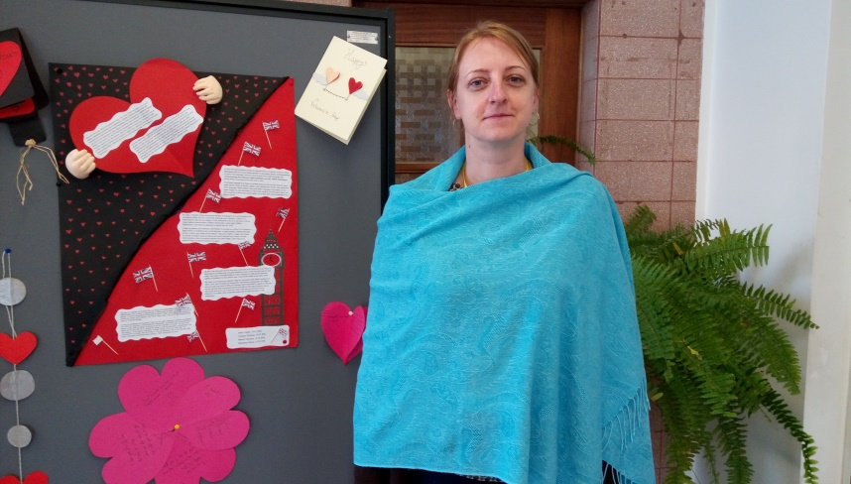
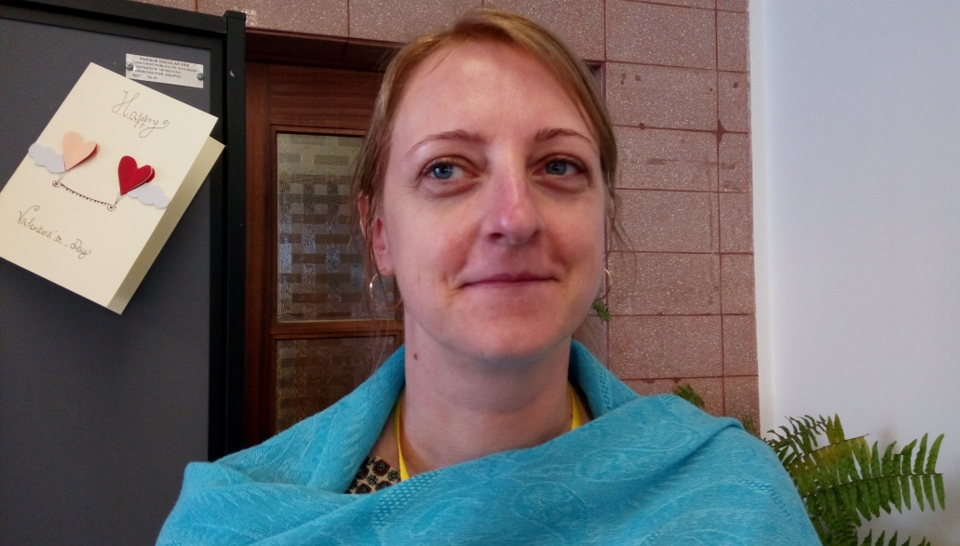
Praktičan rad: Smještaj objekta u kadru

Slide 9
Terenski rad - smještaj objekta u kadru: Almada
Most Ponte 25 de Abril
Kip Cristo Rei

Slide 10
Terenski rad - smještaj objekta u kadru: Almada, Costa da Caparica – plaža duga 20 km

Slide 11
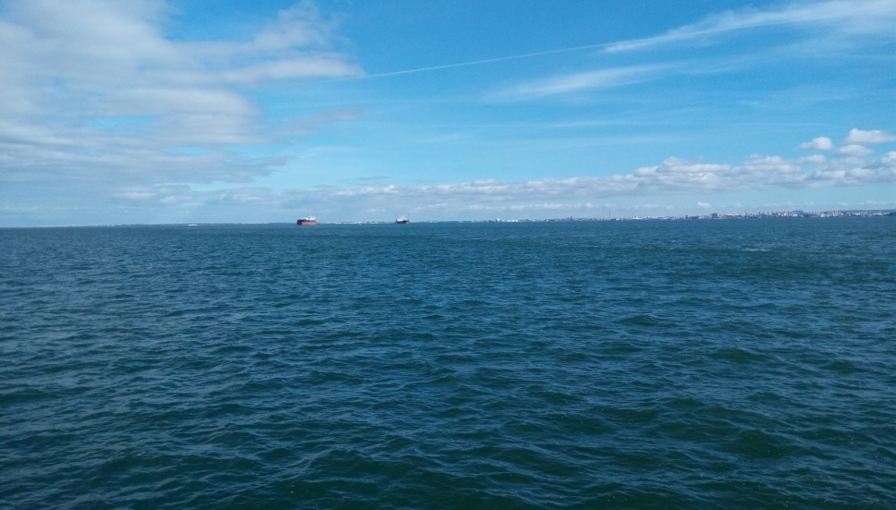
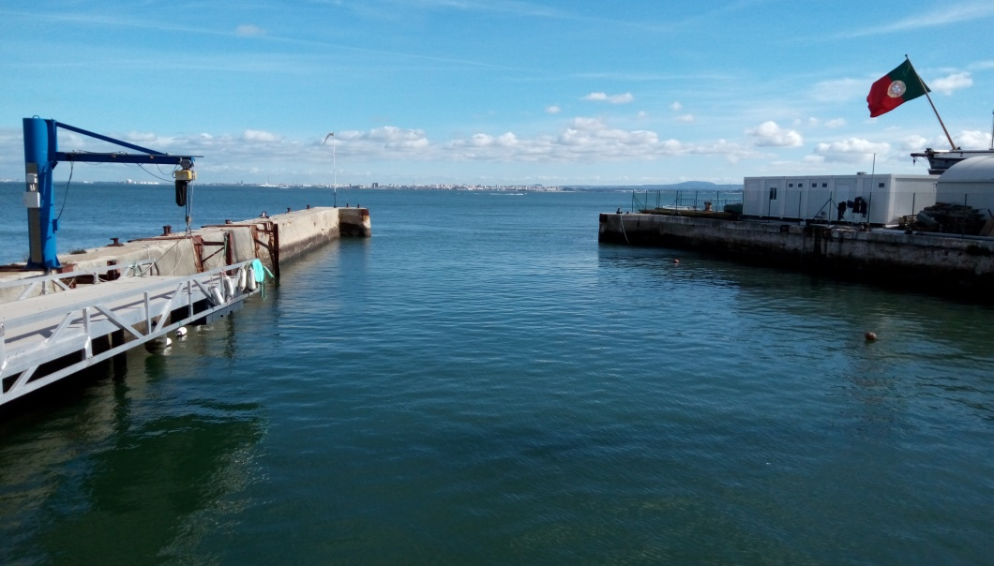
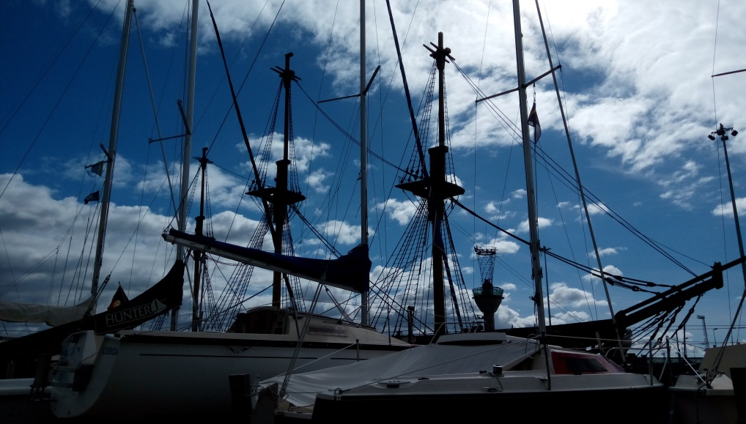
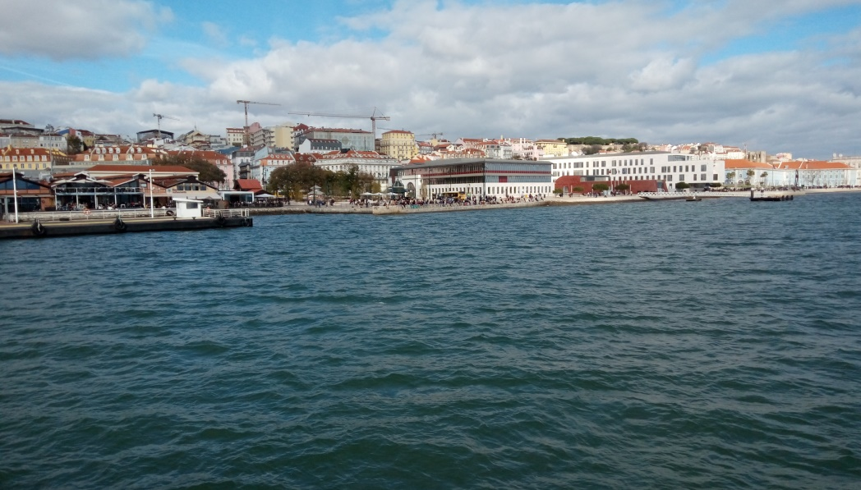
Terenski rad - smještaj objekta u kadru: Estuarij rijeke Tejo

Slide 12
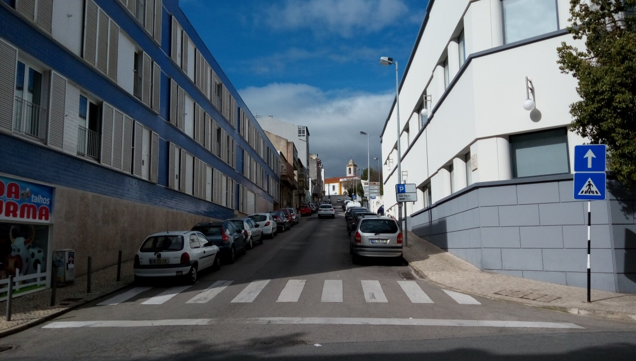
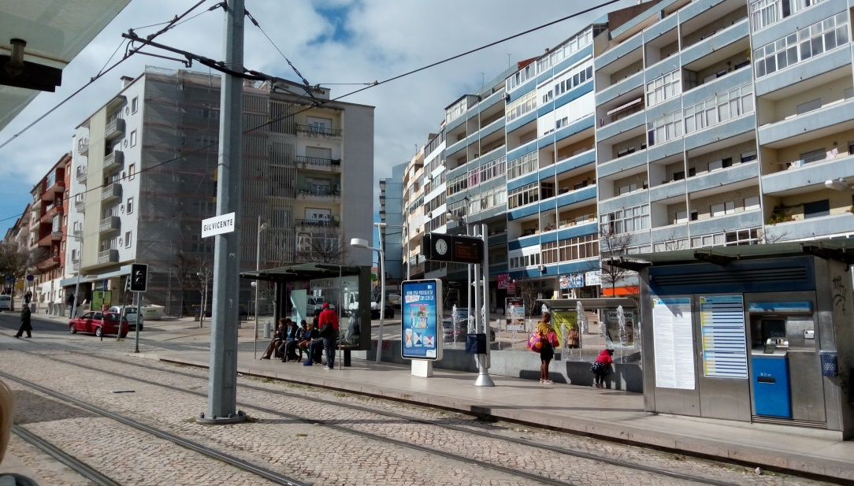
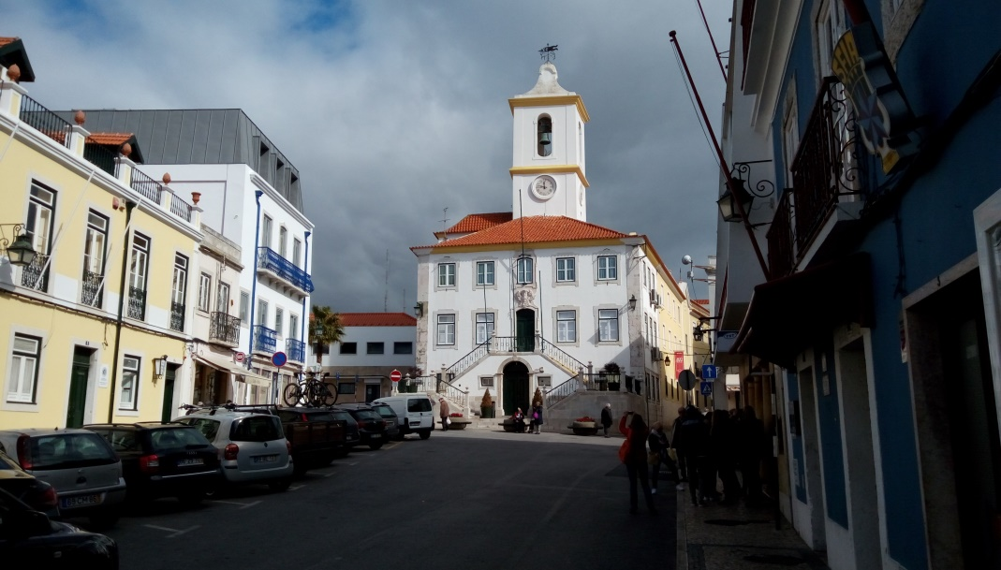
Terenski rad - smještaj objekta u kadru: Lisabon

Slide 13
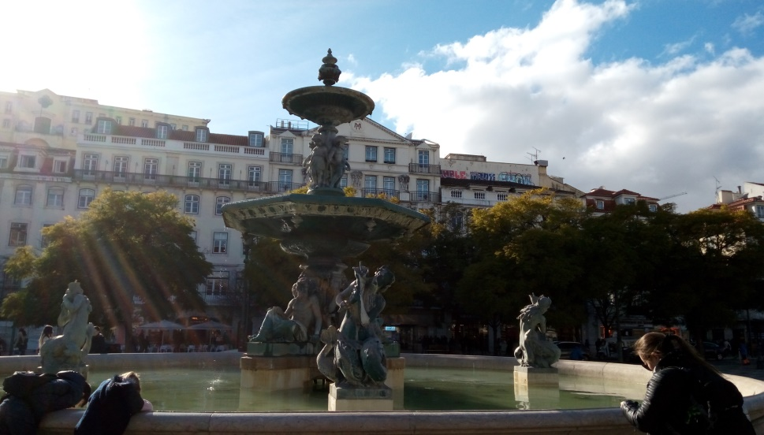
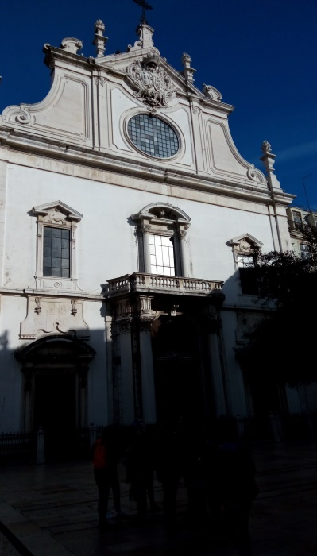
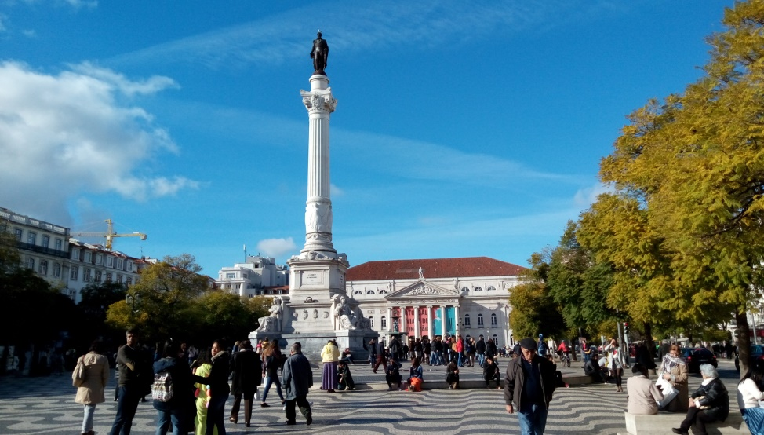
Terenski rad - smještaj objekta u kadru: Lisabon

Slide 14
Terenski rad - smještaj objekta u kadru: Lisabon
Kula Belem

Slide 15
Terenski rad - smještaj objekta u kadru: Lisabon
Spomenik otkrićima

Slide 16
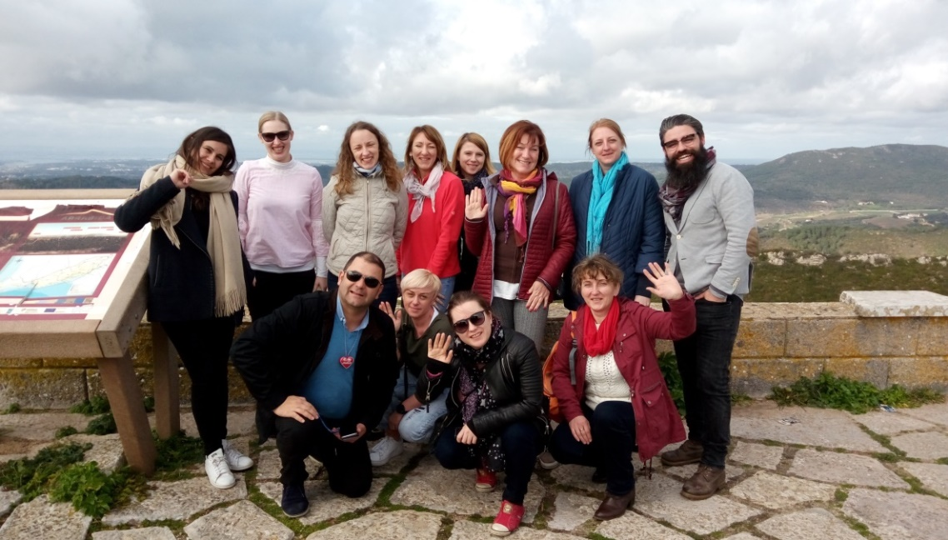
Terenski rad - smještaj objekta u kadru
Članovi grupe
s mentorima
Pogled na Setúbal iz
Nacionalnog parka
Arábida

Slide 17
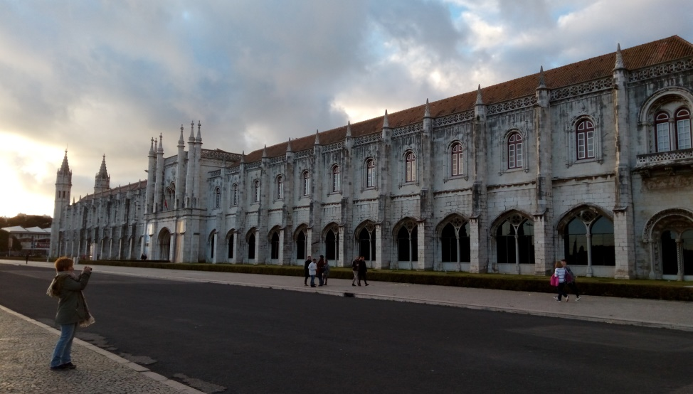
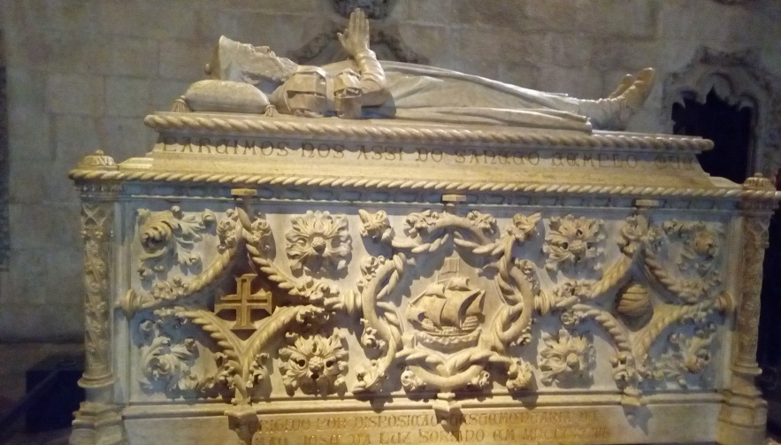
Terenski rad - smještaj objekta u kadru: Lisabon
Jeronimitski samostan

Slide 18
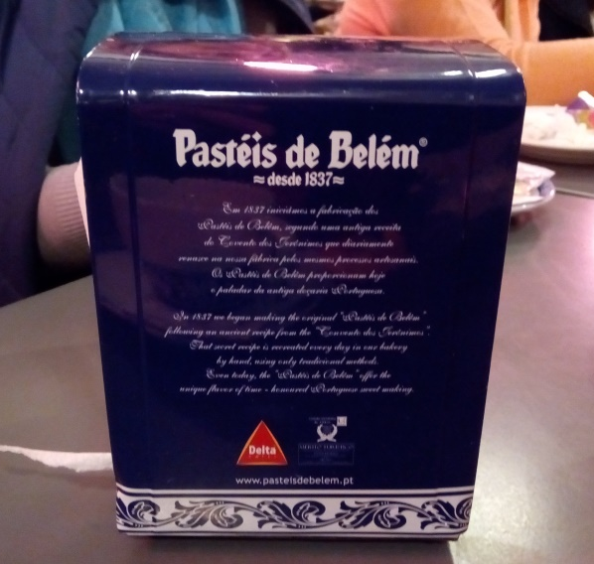
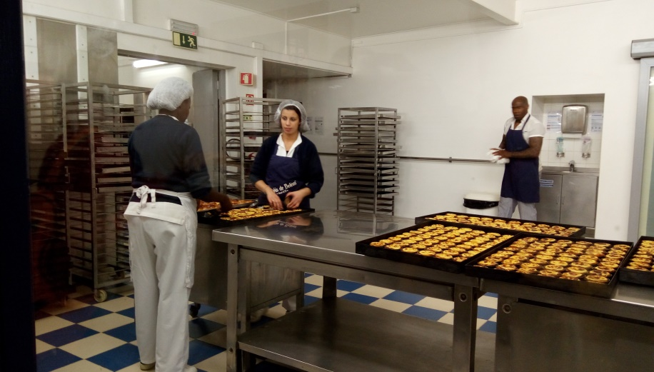
Terenski rad - smještaj objekta u kadru: Lisabon
Najpoznatiji kolači Pastéis de Belem

Slide 19
Terenski rad - smještaj objekta u kadru: Lisabon
Ulična umjetnost

Slide 20
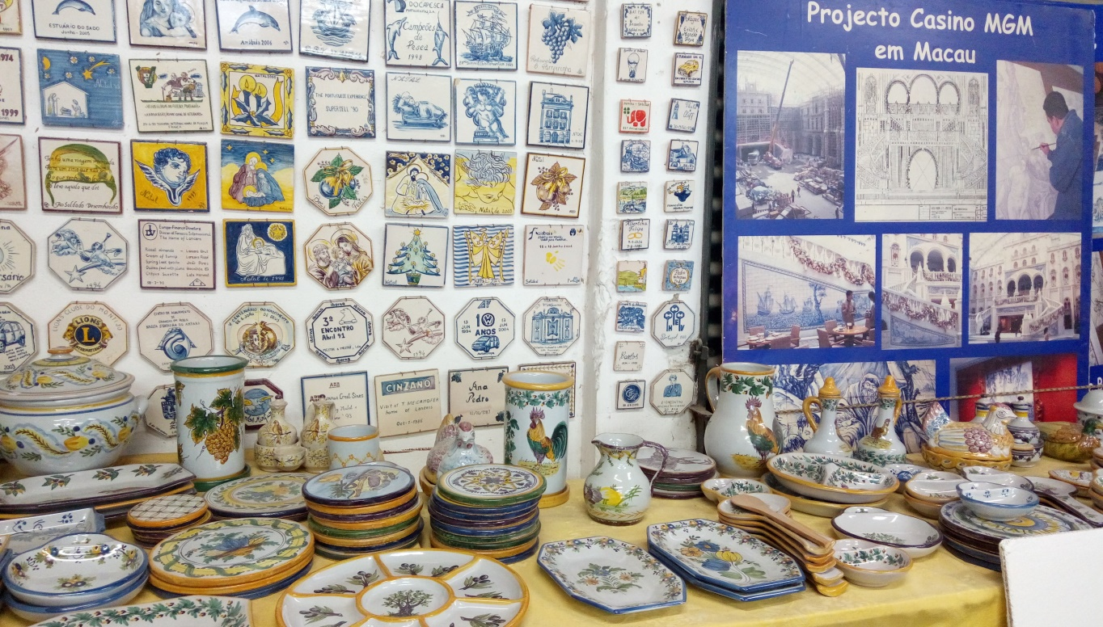
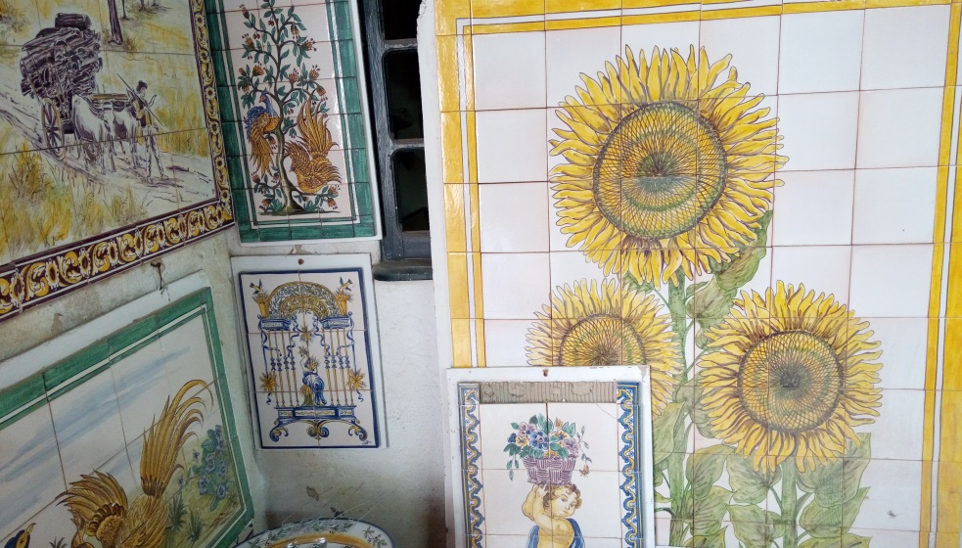
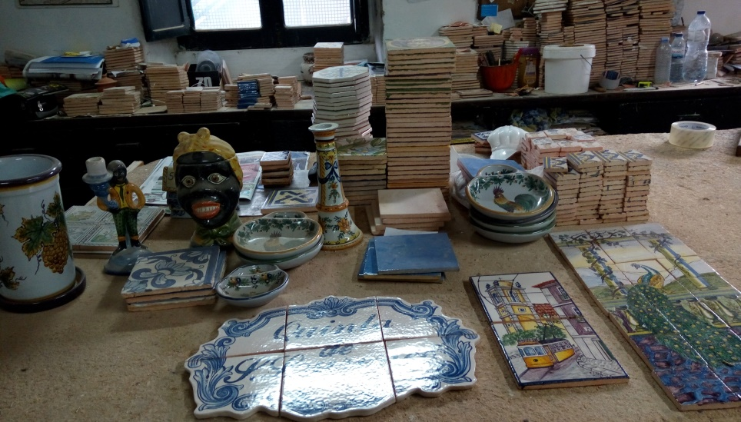
Terenski rad - smještaj objekta u kadru: Ručna izrada keramičkih pločica (10 do 13 € po komadu)

Slide 21
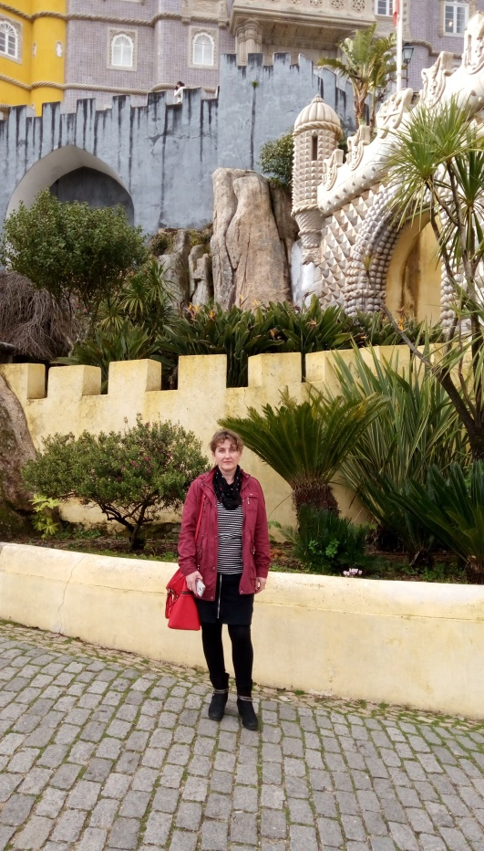
Terenski rad - smještaj objekta u kadru: Nacionalni park Sintra-Cascais (Palača Pena)

Slide 22
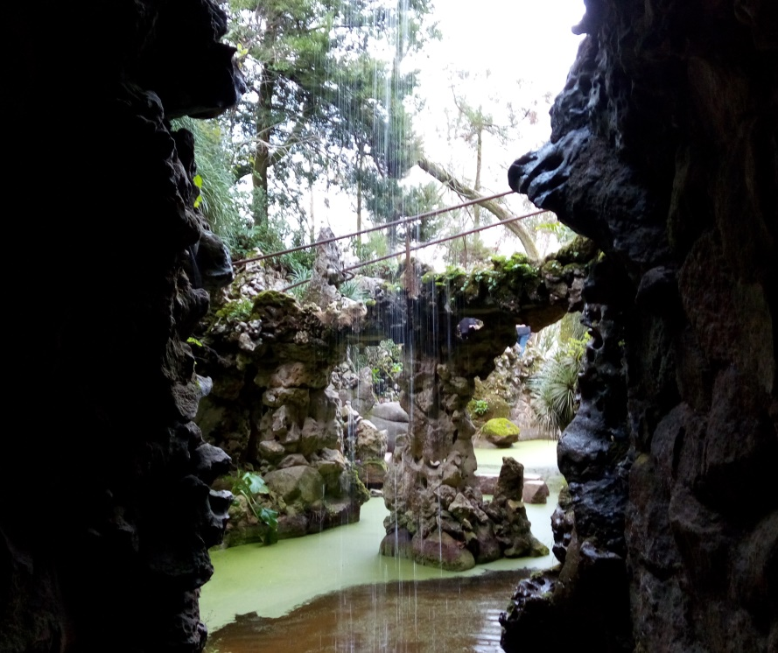
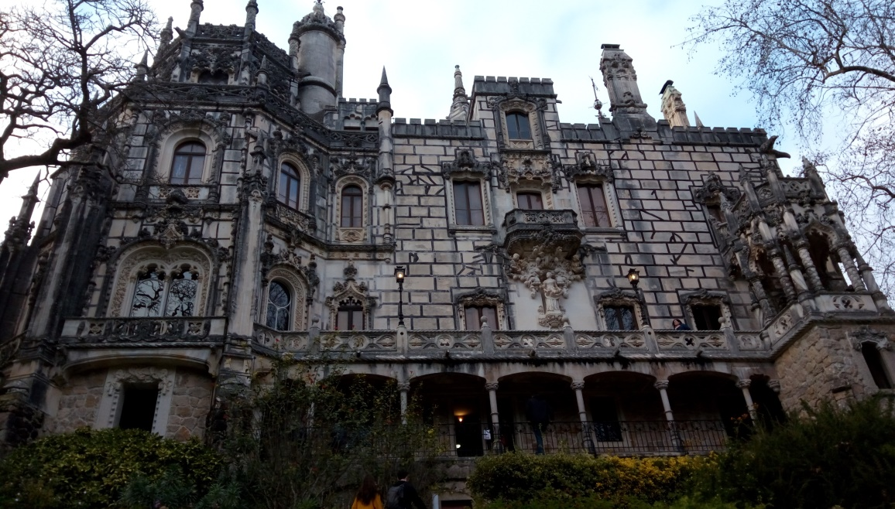
Terenski rad - smještaj objekta u kadru: Nacionalni park Sintra-Cascais
Quinta da Regaleira

Slide 23
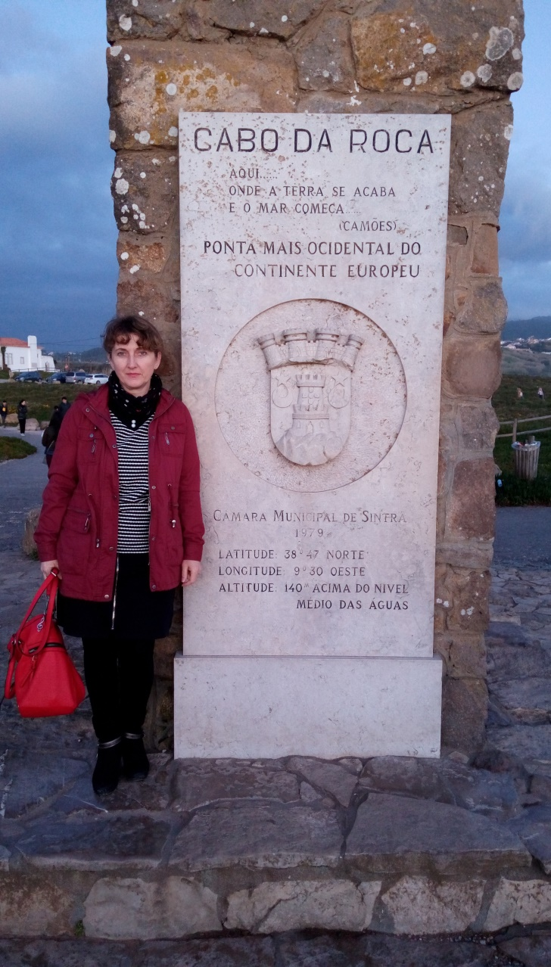
Terenski rad - smještaj objekta u kadru: Nacionalni park Sintra-Cascais
Cabo da Roca - najzapadnija
točka kontinentalne Europe

Slide 24
World music - terenski rad

Slide 25
World music - terenski rad

Slide 26
World music - terenski rad

Slide 27
World music - terenski rad

Slide 28
World music - terenski rad

Slide 29
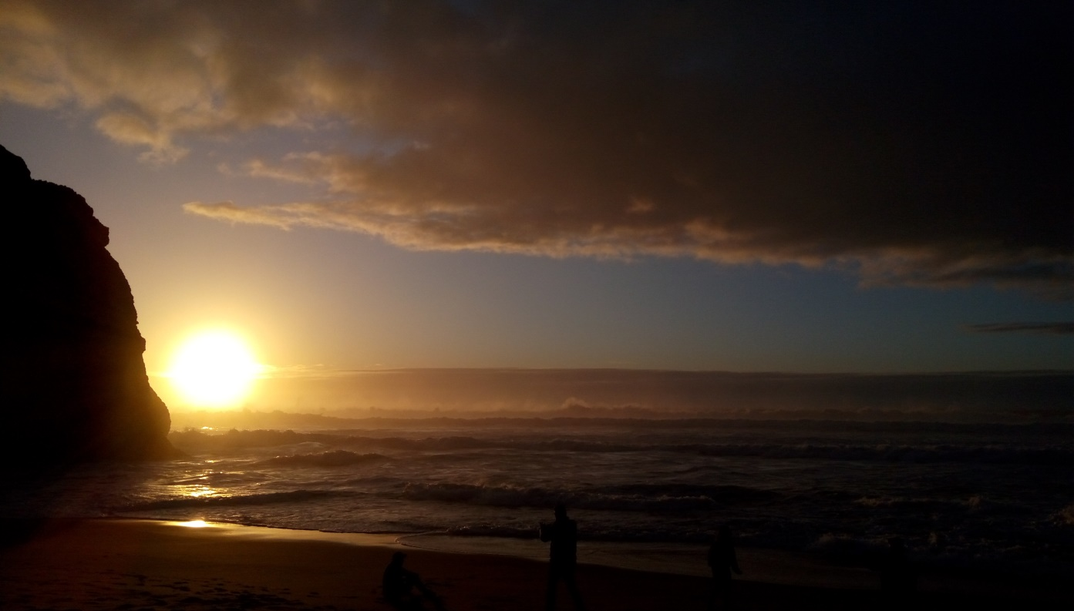
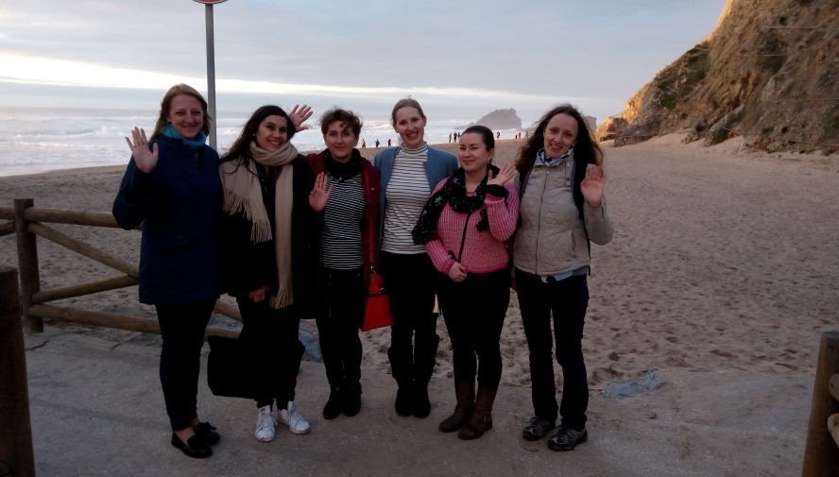
World music - terenski rad: Nacionalni park Sintra-Cascais
Plaža Adraga

Slide 30
World music - terenski rad

Slide 31
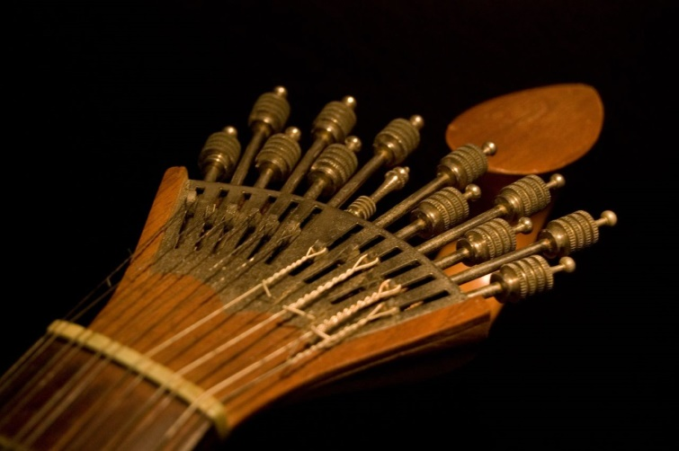
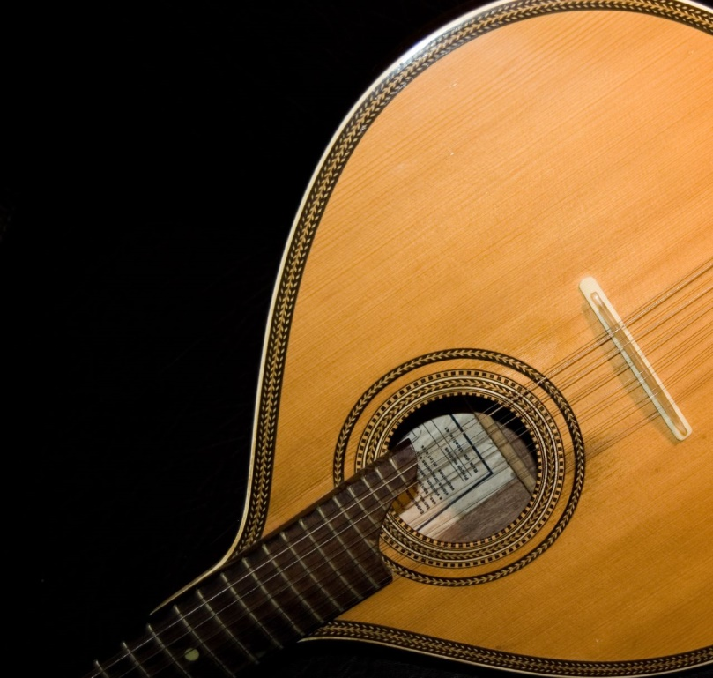
World music (terenski rad): FADO glazba – pjevanje uz gitaru sa 12 žica

Slide 32
Obrada materijala

Slide 33
Obrada materijala

Slide 34
Obrada materijala

Slide 35
Obrada materijala

Slide 36
Skupina 1 na završetku edukacije

Slide 37
Certifikat o završenoj edukaciji

Slide 38
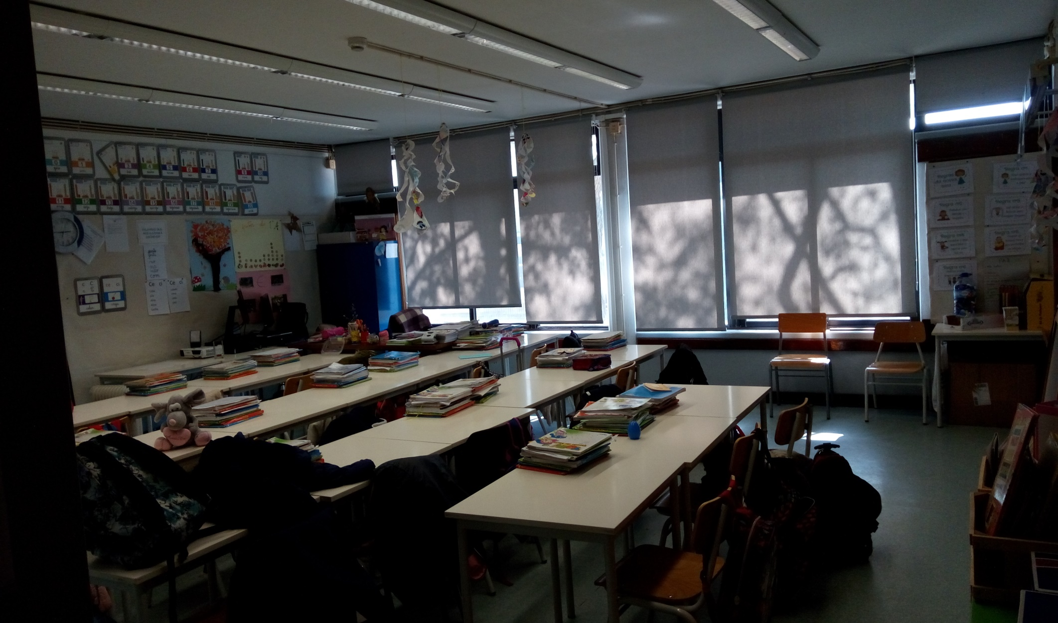
Učionica 1. razreda

Slide 39
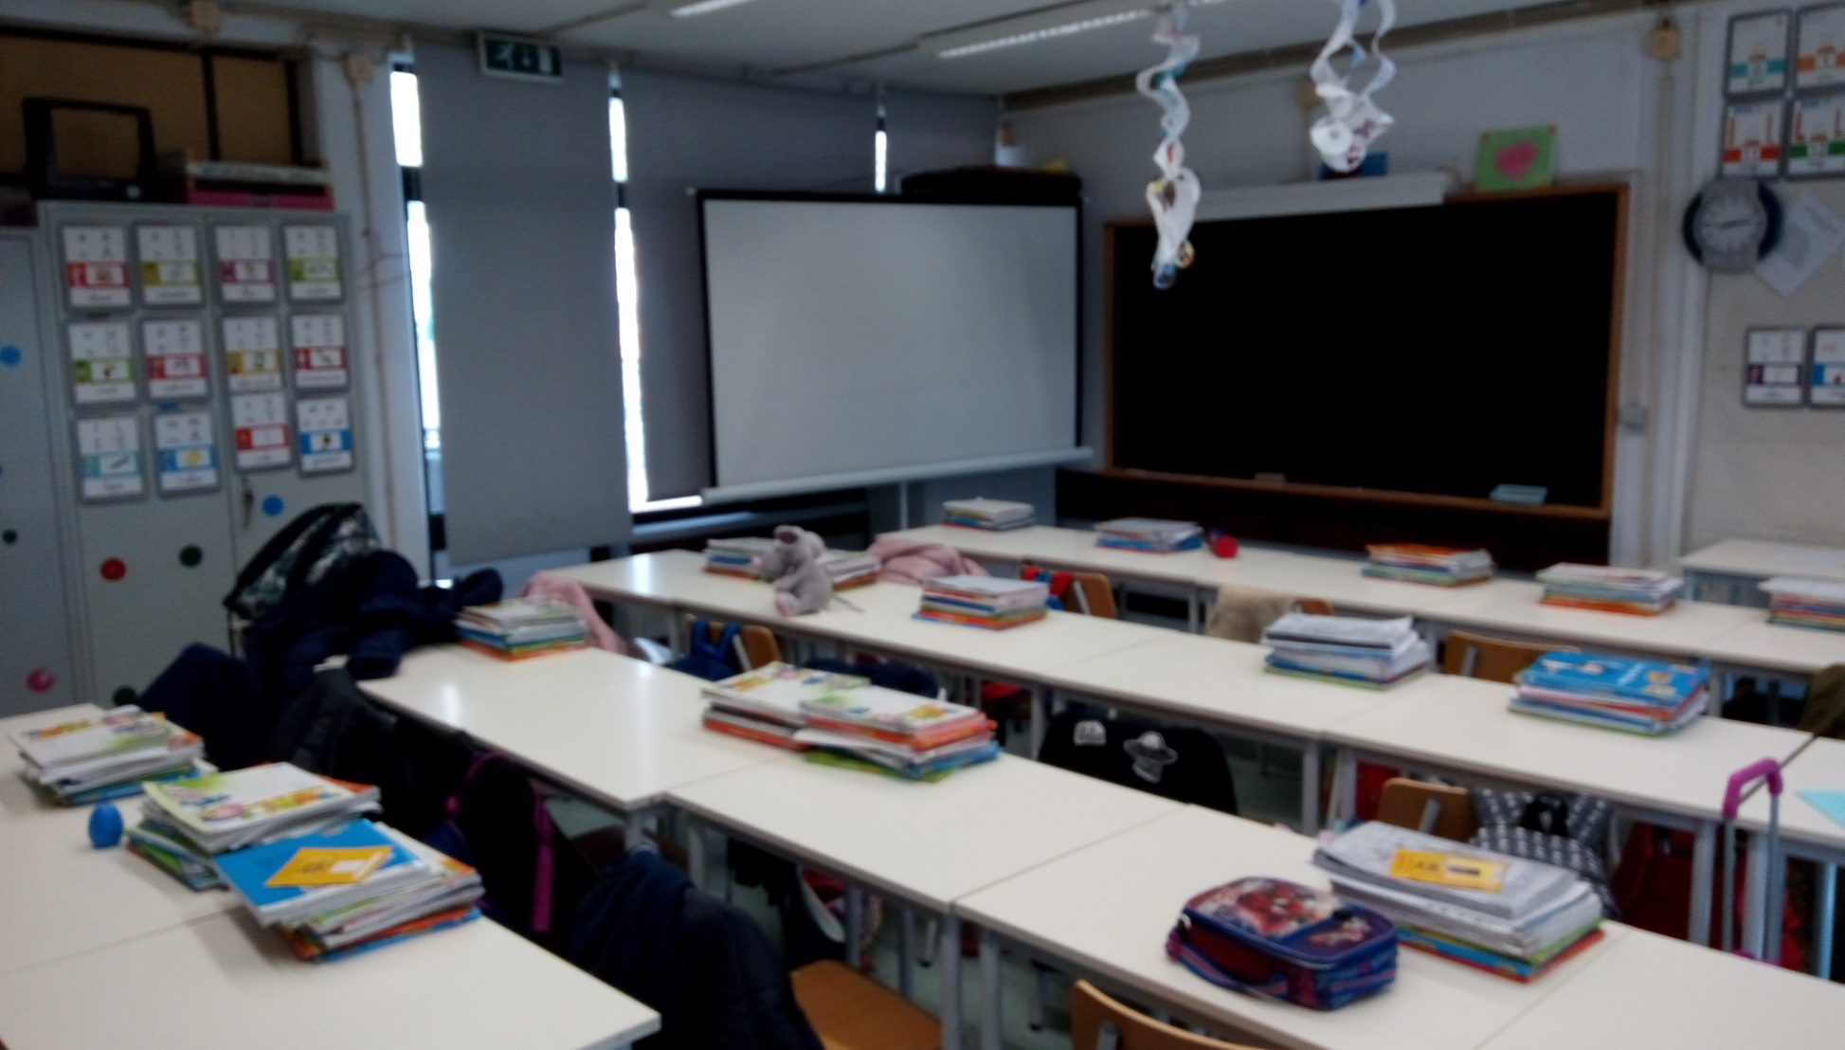
Učionica 1. razreda

Slide 40
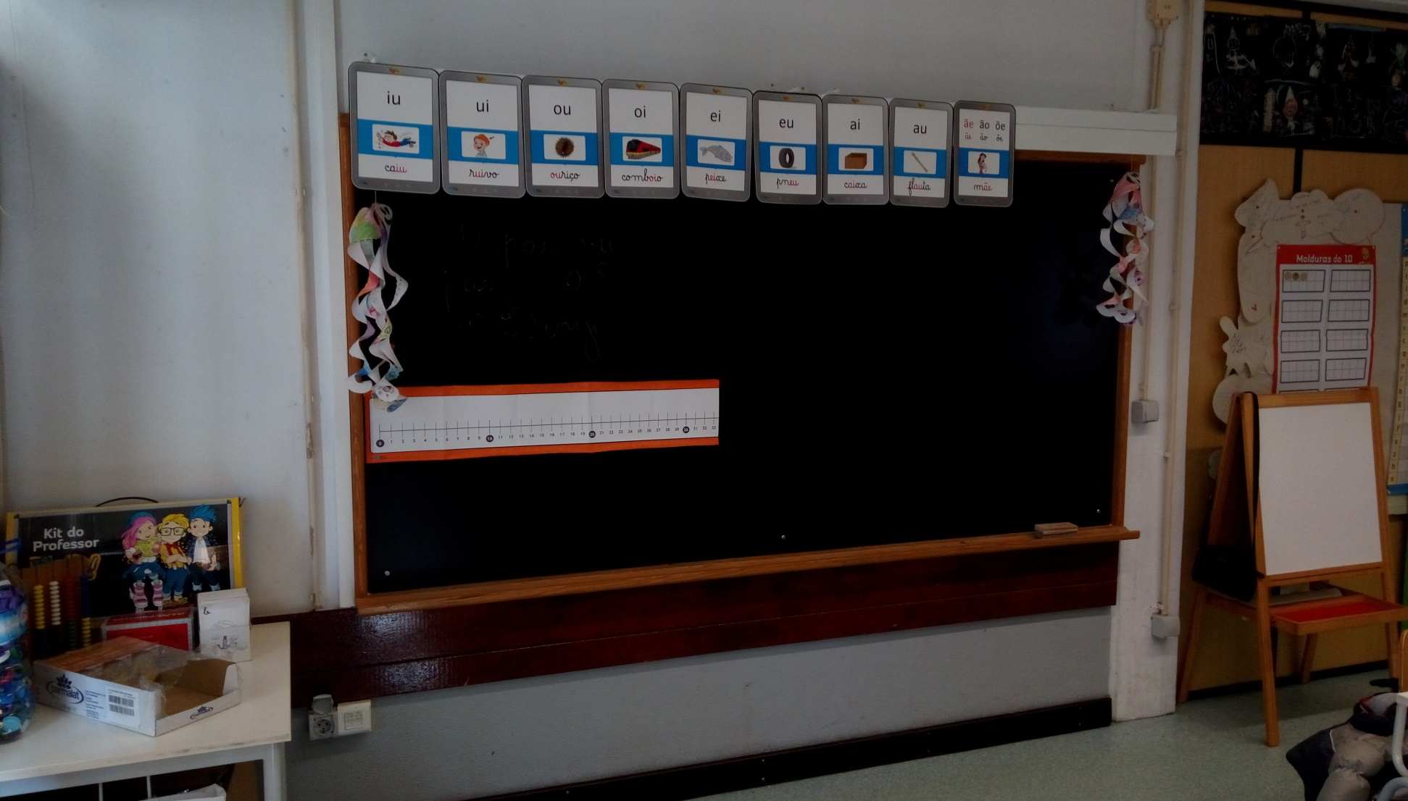
Učionica 1. razreda

Slide 41
Učionica 1. razreda

Slide 42
Poveznice na video uradak
https://www.youtube.com/watch?v=Qu74hZevfGs&feature=youtu.be
https://bit.ly/2k2gCHW
HVALA NA PAŽNJI!

